Slide 1

SAE 1.01 Systèmes de Vote
PONOMARENKO Edouard
CLEMENT Amadeus
DEGANO Matteo
BOUYEDA Remi
KUZMENKO Yehor

Slide 2
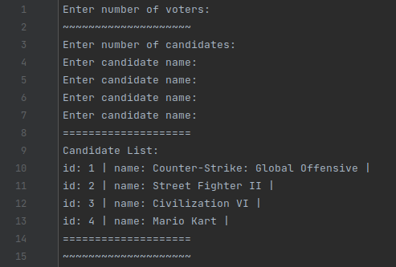
Création des listes des candidat

Slide 3
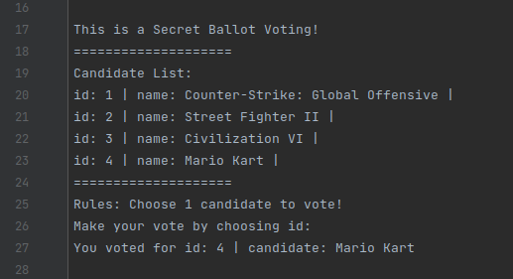
Secret Ballot

Slide 4
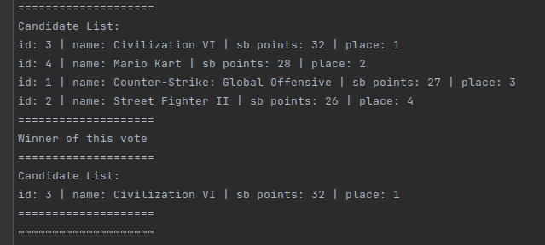
Secret Ballot

Slide 5
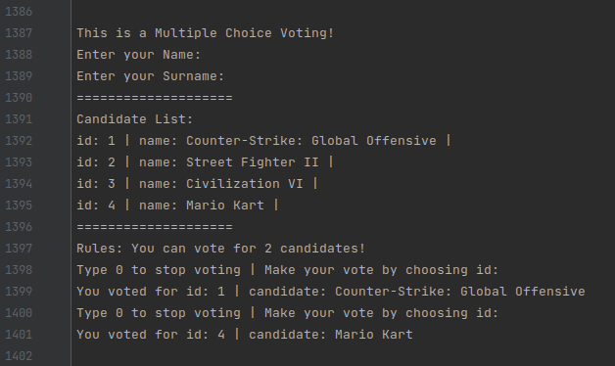
Plurality Voting(vote multiple)

Slide 6
Plurality Voting(vote multiple)

Slide 7
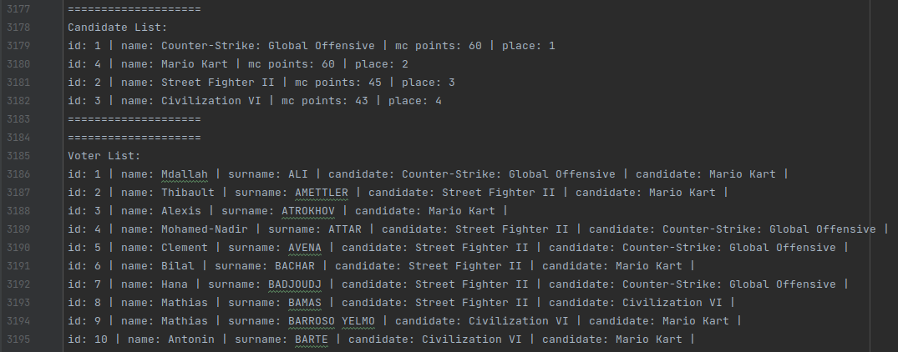
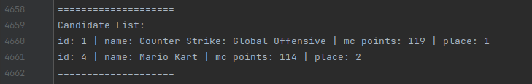
Plurality Voting(vote multiple)

Slide 8
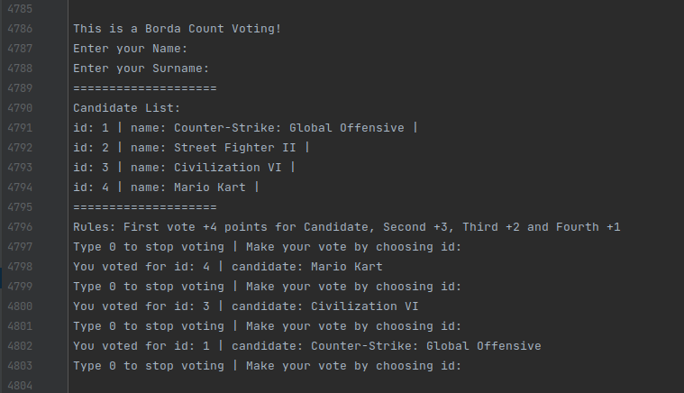
Borda count

Slide 9
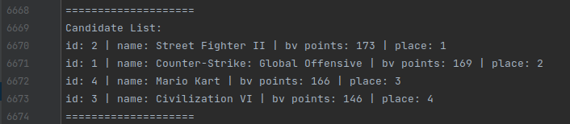
Borda count

Slide 10
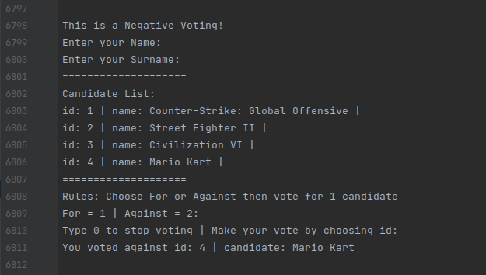
Negative voting(vote pondéré)

Slide 11
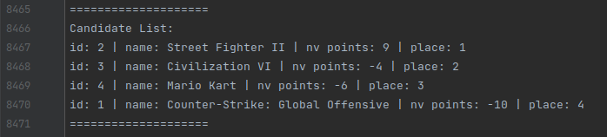
Negative voting(vote pondéré)

Slide 12
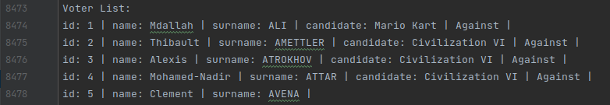
Negative voting(vote pondéré)

